Slide 1

Store Procedures, Functions and Triggers
CE3101 - Bases de Datos

Slide 2
Disclaimer / Descargo de Responsabilidad
Esta presentación corresponde a una guía usada por el profesor durante las clases. La misma ha sido modificada para ser utilizado en el modelo de cursos asistidos por tecnología. No es una versión final, por lo que la misma podría requerir todavía hacer algunos ajustes. Para aspectos de evaluación esta presentación es solo una guía, por lo que el estudiante debe profundizar con el material de lectura asignado y lo discutido en clases para aspectos de evaluación.
This presentation corresponds to a guide material used by the professor during classes. It has been modified to be used in the model of technology-assisted courses. It is not a final version, so it may still require some adjustments. For evaluation aspects, this presentation is only a guide, so the student should delve with the assigned reading material and what has been discussed in class.

Slide 3
Motivación
“La disciplina tarde o temprano vencerá a la inteligencia”

Slide 4
Introducción
Uno de los objetos programables disponibles en un DBMS son los procedimientos almacenados (Store Procedures).
Se pueden definir como rutinas guardadas en el servidor que encapsulan código SQL.
Al igual que un procedimiento o método de un lenguaje de alto nivel como Java o C#, los procedimientos almacenados pueden recibir parámetros y devolver uno o más resultados.

Slide 5
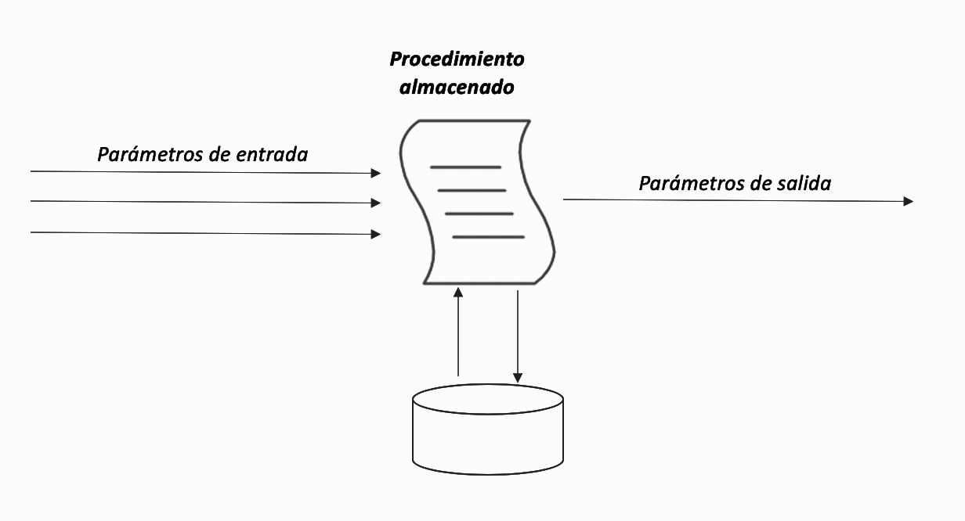
Introducción

Slide 6
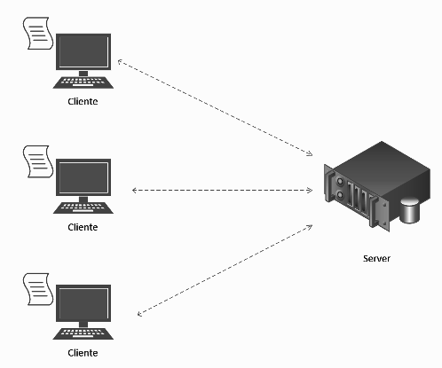
En un esquema tradicional

Slide 7

En un esquema tradicional

Slide 8
En un esquema tradicional
Cada aplicación tiene su script

Slide 9
En un esquema tradicional
Cada aplicación crea el SQL, lo prepara y lo ejecuta

Slide 10
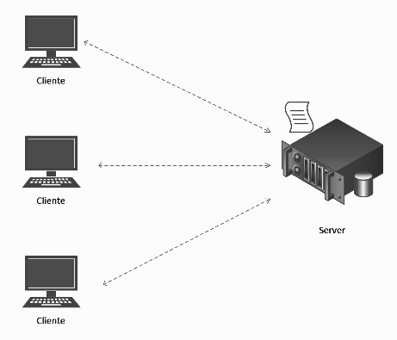
Utilizando Procedimientos Almacenados...

Slide 11
Utilizando Procedimientos Almacenados...
El script está en el servidor

Slide 12
Utilizando Procedimientos Almacenados...
Cada cliente invoca el procedimiento

Slide 13
Procedimientos Almacenados (Características)
No pueden ser utilizados en expresiones.
No retornan valor.
Pueden retornar múltiples parámetros de salida.

Slide 14
Por qué utilizar procedimientos almacenados?
Encapsulamiento
Si se necesita realizar un cambio, únicamente se debe hacer en un solo lugar y el procedimiento se actualiza para todos los usuarios del mismo.
Las aplicaciones y programadores no necesariamente tienen acceso al código del procedimiento.
Reutilización de código
Las aplicaciones se limitan a invocar un procedimiento sin tener que duplicar el código una y otra vez, reduciendo las inconsistencias y la probabilidad de errores.

Slide 15
Por qué utilizar procedimientos almacenados?
Mayor seguridad
Es posible darle autorización a los usuarios para ejecutar el procedimiento sin tener que darles autorización sobre las tablas que el procedimiento utiliza.

Slide 16
Por qué utilizar procedimientos almacenados?
Mayor seguridad
Es posible darle autorización a los usuarios para ejecutar el procedimiento sin tener que darles autorización sobre las tablas que el procedimiento utiliza.
En qué escenario práctico aplica esto?

Slide 17
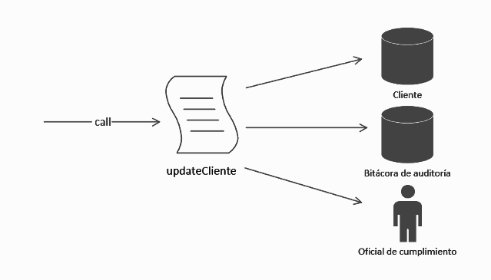
Por qué utilizar procedimientos almacenados?

Slide 18
Por qué utilizar procedimientos almacenados?
Se prohíben operaciones directas sobre la tabla

Slide 19
Por qué utilizar procedimientos almacenados?
Solo el procedimiento tiene autorización sobre la tabla cliente

Slide 20
Por qué utilizar procedimientos almacenados?
Manejo de errores
El procedimiento almacenado puede incluir código necesario para manejar cualquier error que pueda ocurrir durante la ejecución del script.
De lo contrario, la aplicación tendría que manejar los errores y dependería de la pericia del programador, lo bien o mal, que estos se manejen.
Cuando se produce un error, el DBMS envía un mensaje de error que contiene información específica que incluye:

Slide 21

Por qué utilizar procedimientos almacenados?
Manejo de errores
El procedimiento almacenado puede incluir código necesario para manejar cualquier error que pueda ocurrir durante la ejecución del script.
De lo contrario, la aplicación tendría que manejar los errores y dependería de la pericia del programador, lo bien o mal, que estos se manejen.
Cuando se produce un error, el DBMS envía un mensaje de error que contiene información específica que incluye:

Slide 22

Por qué utilizar procedimientos almacenados?
Manejo de errores
El procedimiento almacenado puede incluir código necesario para manejar cualquier error que pueda ocurrir durante la ejecución del script.
De lo contrario, la aplicación tendría que manejar los errores y dependería de la pericia del programador, lo bien o mal, que estos se manejen.
Cuando se produce un error, el DBMS envía un mensaje de error que contiene información específica que incluye:

Slide 23
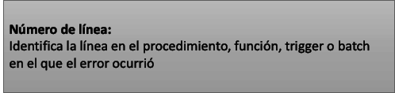
Por qué utilizar procedimientos almacenados?
Manejo de errores
El procedimiento almacenado puede incluir código necesario para manejar cualquier error que pueda ocurrir durante la ejecución del script.
De lo contrario, la aplicación tendría que manejar los errores y dependería de la pericia del programador, lo bien o mal, que estos se manejen.
Cuando se produce un error, el DBMS envía un mensaje de error que contiene información específica que incluye:

Slide 24
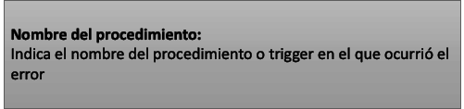
Por qué utilizar procedimientos almacenados?
Manejo de errores
El procedimiento almacenado puede incluir código necesario para manejar cualquier error que pueda ocurrir durante la ejecución del script.
De lo contrario, la aplicación tendría que manejar los errores y dependería de la pericia del programador, lo bien o mal, que estos se manejen.
Cuando se produce un error, el DBMS envía un mensaje de error que contiene información específica que incluye:

Slide 25

Por qué utilizar procedimientos almacenados?
Manejo de errores
El procedimiento almacenado puede incluir código necesario para manejar cualquier error que pueda ocurrir durante la ejecución del script.
De lo contrario, la aplicación tendría que manejar los errores y dependería de la pericia del programador, lo bien o mal, que estos se manejen.
Cuando se produce un error, el DBMS envía un mensaje de error que contiene información específica que incluye:

Slide 26
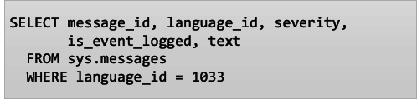
Por qué utilizar procedimientos almacenados?
Manejo de errores
Es posible consultar la lista de errores que puede enviar el DBMS. Por ejemplo, en SQL Server, los errores posibles se pueden consultar:

Slide 27
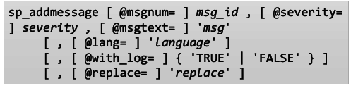
Por qué utilizar procedimientos almacenados?
Manejo de errores
Se pueden agregar mensajes personalizados a dicha tabla a través del procedimiento almacenado sp_addmessage (SQL Server):

Slide 28
Por qué utilizar procedimientos almacenados?
Manejo de errores
Se pueden agregar mensajes personalizados a dicha tabla a través del procedimiento almacenado sp_addmessage (SQL Server):
Para lanzar errores personalizados, se usa THROW o RAISERROR

Slide 29
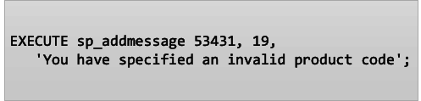
Por qué utilizar procedimientos almacenados?
Manejo de errores
Se pueden agregar mensajes personalizados a dicha tabla a través del procedimiento almacenado sp_addmessage (SQL Server):

Slide 30
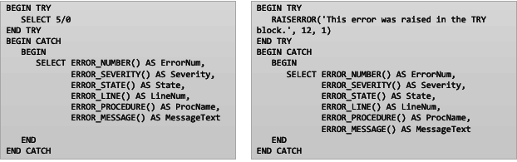
Por qué utilizar procedimientos almacenados?
Manejo de errores

Slide 31
Por qué utilizar procedimientos almacenados?
Manejo de errores
Estas funciones retornan NULL si se les llama fuera de un CATCH

Slide 32
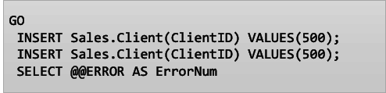
Por qué utilizar procedimientos almacenados?
Manejo de errores
La variable @@ERROR se puede consultar para determinar si ocurrió un error después de ejecutar una sentencia SQL:

Slide 33
Por qué utilizar procedimientos almacenados?
Manejo de errores
La variable @@ERROR se puede consultar para determinar si ocurrió un error después de ejecutar una sentencia SQL:
Se inicializa después de cada sentencia ejecutada

Slide 34
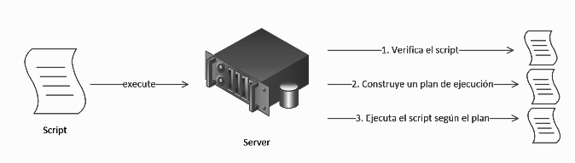
Por qué utilizar procedimientos almacenados?
Mejoría en rendimiento

Slide 35
Por qué utilizar procedimientos almacenados?
Mejoría en rendimiento
Script dinámico/estático en la aplicación

Slide 36
Por qué utilizar procedimientos almacenados?
Mejoría en rendimiento
Estos planes entran a un caché para mejorar el rendimiento

Slide 37
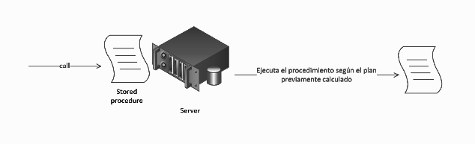
Por qué utilizar procedimientos almacenados?
Mejoría en rendimiento

Slide 38
Por qué utilizar procedimientos almacenados?
Mejoría en rendimiento
El server ya conoce de antemano el plan de ejecución

Slide 39
Por qué utilizar procedimientos almacenados?
Mejoría en rendimiento
Previamente verificado y compilado

Slide 40
Por qué utilizar procedimientos almacenados?
Reducción del tráfico de red
En vez de tener que enviar múltiples scripts de múltiples clientes a través de la red, simplemente se envía una petición de múltiples clientes

Slide 41
Tipos de Store Procedures
USER DEFINED
Son procedimientos definidos por el usuario utilizando el comando CREATE PROCEDURE.
Pueden ser definidos con SQL o en un lenguaje de alto nivel (no todos los motores lo soportan).

Slide 42
Tipos de Store Procedures
USER DEFINED
SYSTEM
Son procedimientos definidos por el usuario utilizando el comando CREATE PROCEDURE.
Pueden ser definidos con SQL o en un lenguaje de alto nivel (no todos los motores lo soportan).
Procedimientos almacenados provistos por el motor y que cumplen una gran variedad de funciones. En SQL Server se nombran con sp_ al inicio.

Slide 43
Tipos de Store Procedures
USER DEFINED
SYSTEM
Son procedimientos definidos por el usuario utilizando el comando CREATE PROCEDURE.
Pueden ser definidos con SQL o en un lenguaje de alto nivel (no todos los motores lo soportan).
Procedimientos almacenados provistos por el motor y que cumplen una gran variedad de funciones. En SQL Server se nombran con sp_ al inicio.
Procedimientos definidos por el usuario no deben empezar con sp_

Slide 44
Consideraciones al crear un procedimiento
Deben especificarse los parámetros de entrada y parámetros de salida. Los parámetros de salida corresponden a el o los resultados del procedimiento.
Solo se pueden especificar 2100 parámetros.

Slide 45
Consideraciones al crear un procedimiento
Deben especificarse los parámetros de entrada y parámetros de salida. Los parámetros de salida corresponden a el o los resultados del procedimiento.
Solo se pueden especificar 2100 parámetros.
Qué hago si necesito 2101 parámetros?

Slide 46
Consideraciones al crear un procedimiento
Deben especificarse los parámetros de entrada y parámetros de salida. Los parámetros de salida corresponden a el o los resultados del procedimiento.
Solo se pueden especificar 2100 parámetros.
Qué hago si necesito 2101 parámetros?
Indicador de que algo anda mal con el procedimiento!

Slide 47
Consideraciones al crear un procedimiento
Deben especificarse los parámetros de entrada y parámetros de salida. Los parámetros de salida corresponden a el o los resultados del procedimiento.
Solo se pueden especificar 2100 parámetros.
Los parámetros son únicos para cada procedimiento, entonces se pueden repetir nombres de parámetros en diferentes procedimientos.
Los nombres de parámetros empiezan con @

Slide 48
Consideraciones al crear un procedimiento
Deben ser pequeños, entre más largos pueden ocurrir deadlocks.
No se pueden usar los siguientes comandos:
CREATE AGGREGATE
CREATE SCHEMA
SET SHOWPLAN_TEXT
CREATE DEFAULT
ALTER TRIGGER
SET SHOWPLAN_XML

Slide 49
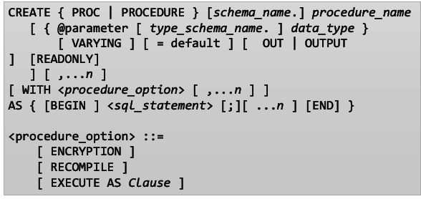
Consideraciones al crear un procedimiento

Slide 50
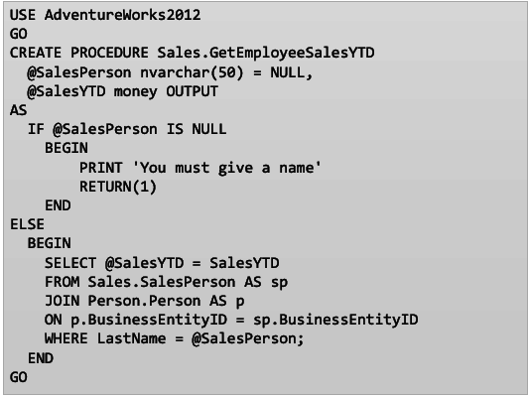
Consideraciones al crear un procedimiento

Slide 51
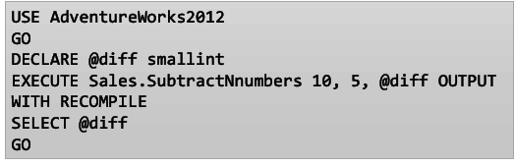
Consideraciones al crear un procedimiento
Cuando se construye un índice para una tabla utilizada por un procedimiento, dicho procedimiento no va a aprovechar el índice a menos que se recompile.
Para recompilar un procedimiento:

Slide 52
Consideraciones al crear un procedimiento
Cuando se construye un índice para una tabla utilizada por un procedimiento, dicho procedimiento no va a aprovechar el índice a menos que se recompile.
Para recompilar un procedimiento:

Slide 53
Funciones

Slide 54
Funciones en el contexto de SQL
Es un objeto programable.
Tiene el propósito de encapsular lógica que calcula algo útil, basado posiblemente en parámetros de entrada y que retorna un valor.
Se conocen como UDF (User-Defined Functions).
Hay dos tipos de funciones:
Scalar UDF: retornan un valor único.
Table-valued UDF: retornan una tabla (UDTF User Defined Table Functions)

Slide 55
Funciones
UDFs no pueden tener efectos secundarios
No se permite utilizar funciones que tengan efectos secundarios.
No pueden modificar el estado de la base de datos (insert, update, delete).
Otras restricciones:
No pueden retornar múltiples result set.
No soporta TRY...CATCH
No pueden llamar procedimientos almacenados
No pueden utilizar SQL Dinámico o tablas temporales. Si pueden usar Common Table Expressions (CTE)

Slide 56
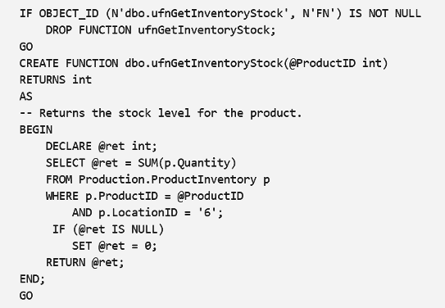
Funciones (Ejemplos)

Slide 57
Funciones (Ejemplos)
Es una función escalar

Slide 58

Funciones (Ejemplos)

Slide 59
Funciones (Ejemplos)
Se puede utilizar en la lista de columnas del SELECT

Slide 60
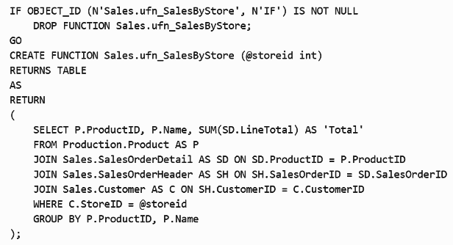
Funciones (Ejemplos)

Slide 61
Funciones (Ejemplos)
Table-valued UDF

Slide 62
Funciones (Ejemplos)

Slide 63
Funciones (Ejemplos)
La tabla es retornada por la función

Slide 64
Triggers

Slide 65
Qué es un Trigger?
Es un tipo especial de procedimiento almacenado. No se puede ejecutar directamente.
Está asociado a un evento (event-driven) que lo ejecuta.
Cuando el evento asociado se materializa, el trigger se dispara y el código asociado se ejecuta.
El código asociado al trigger se puede escribir en SQL o en un lenguaje de alto nivel.
Pueden cancelar el evento, evitando que la sentencia se ejecute.

Slide 66
Con cuáles eventos se puede asociar un Trigger?
Depende del DBMS.
Por ejemplo, SQL Server permite asociar Triggers con eventos DDL y DML.
INSERT, DELETE, UPDATE (DML)
CREATE TABLE, DROP TABLE, entre otros (DDL)

Slide 67
Triggers DDL
Se disparan por eventos DDL.
Estos eventos corresponden a sentencias SQL que comienza con las palabras reservadas CREATE, ALTER, DROP, GRANT, DENY, REVOKE, o UPDATE STATISTICS.
Se pueden utilizar para los siguientes propósitos:
Evitar cambios en el esquema.
Reaccionar en respuesta a un cambio en el esquema.
Registrar cambios o eventos en el esquema.
Los Triggers DDL siempre se disparan después del evento.

Slide 68
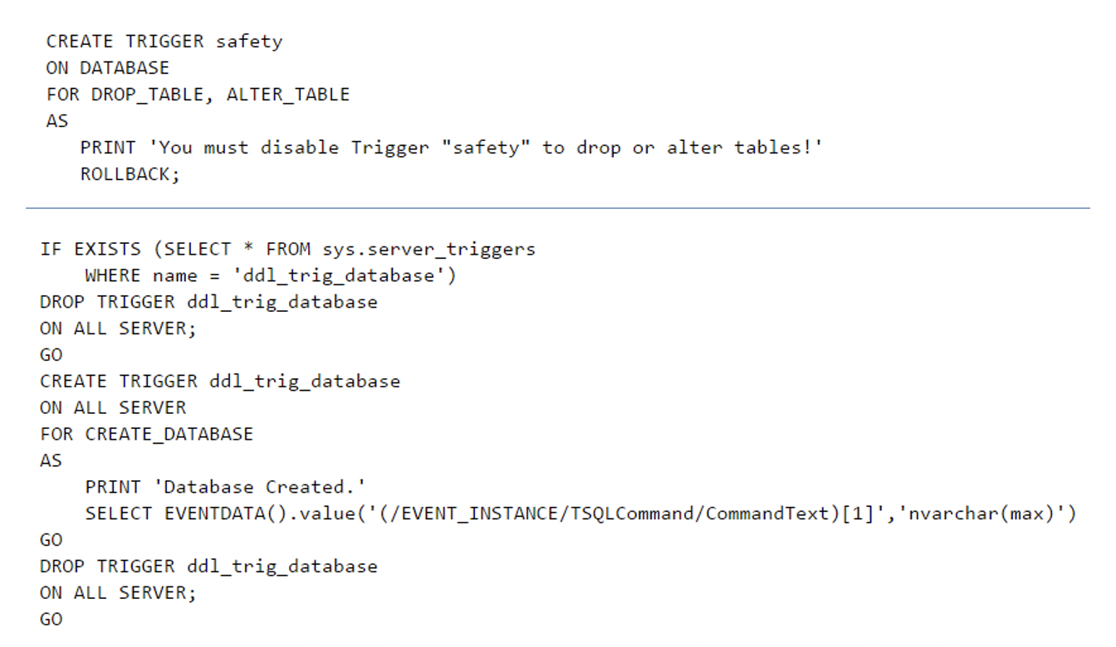
Triggers DDL (Ejemplo)

Slide 69
Triggers DML
Triggers que se ejecutan al ocurrir un evento DML que afecta una tabla o vista definida en el Trigger.
Eventos DML incluyen INSERT, DELETE o UPDATE.
Un trigger puede ejecutarse en uno de los dos tiempo:
AFTER
BEFORE
INSTEAD OF

Slide 70
Triggers DML
Triggers que se ejecutan al ocurrir un evento DML que afecta una tabla o vista definida en el Trigger.
Eventos DML incluyen INSERT, DELETE o UPDATE.
Un trigger puede ejecutarse en uno de los dos tiempo:
AFTER
BEFORE
INSTEAD OF
Se ejecutan después de que la acción del INSERT, UPDATE, MERGE o DELETE se realice completamente.

Slide 71
Triggers DML
Triggers que se ejecutan al ocurrir un evento DML que afecta una tabla o vista definida en el Trigger.
Eventos DML incluyen INSERT, DELETE o UPDATE.
Un trigger puede ejecutarse en uno de los dos tiempo:
AFTER
BEFORE
INSTEAD OF
Se ejecutan después de que la acción del INSERT, UPDATE, MERGE o DELETE se realice completamente.
Si ocurriera una violación de una Constraint, el Trigger no se ejecuta.

Slide 72
Triggers DML
Triggers que se ejecutan al ocurrir un evento DML que afecta una tabla o vista definida en el Trigger.
Eventos DML incluyen INSERT, DELETE o UPDATE.
Un trigger puede ejecutarse en uno de los dos tiempo:
AFTER
BEFORE
INSTEAD OF
Se ejecutan antes de que la acción del INSERT, UPDATE, MERGE o DELETE se realice completamente.

Slide 73
Triggers DML
Triggers que se ejecutan al ocurrir un evento DML que afecta una tabla o vista definida en el Trigger.
Eventos DML incluyen INSERT, DELETE o UPDATE.
Un trigger puede ejecutarse en uno de los dos tiempo:
AFTER
BEFORE
INSTEAD OF
Se ejecutan antes de que la acción del INSERT, UPDATE, MERGE o DELETE se realice completamente.
Permiten validar los datos de entrada antes de que se realice la acción.

Slide 74
Triggers DML
Triggers que se ejecutan al ocurrir un evento DML que afecta una tabla o vista definida en el Trigger.
Eventos DML incluyen INSERT, DELETE o UPDATE.
Un trigger puede ejecutarse en uno de los dos tiempo:
AFTER
BEFORE
INSTEAD OF
SQL Server no los soporta
Se ejecutan antes de que la acción del INSERT, UPDATE, MERGE o DELETE se realice completamente.
Permiten validar los datos de entrada antes de que se realice la acción.

Slide 75
Triggers DML
Triggers que se ejecutan al ocurrir un evento DML que afecta una tabla o vista definida en el Trigger.
Eventos DML incluyen INSERT, DELETE o UPDATE.
Un trigger puede ejecutarse en uno de los dos tiempo:
AFTER
BEFORE
INSTEAD OF
Se ejecutan en vez de la acción INSERT, DELETE o UPDATE

Slide 76
Triggers DML
Triggers que se ejecutan al ocurrir un evento DML que afecta una tabla o vista definida en el Trigger.
Eventos DML incluyen INSERT, DELETE o UPDATE.
Un trigger puede ejecutarse en uno de los dos tiempo:
AFTER
BEFORE
INSTEAD OF
Se ejecutan en vez de la acción INSERT, DELETE o UPDATE
No se ejecuta la acción, se ejecuta el Trigger

Slide 77
Triggers DML
Triggers que se ejecutan al ocurrir un evento DML que afecta una tabla o vista definida en el Trigger.
Eventos DML incluyen INSERT, DELETE o UPDATE.
Un trigger puede ejecutarse en uno de los dos tiempo:
AFTER
BEFORE
INSTEAD OF
Similar al BEFORE
Se ejecutan en vez de la acción INSERT, DELETE o UPDATE
No se ejecuta la acción, se ejecuta el Trigger

Slide 78
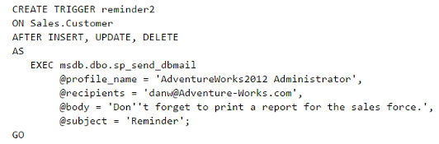
Trigger DML (Ejemplo)

Slide 79
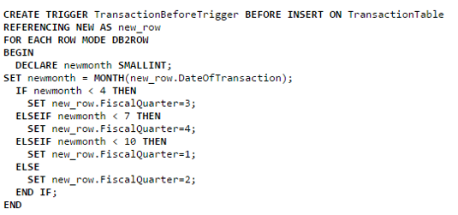
Trigger DML (Ejemplo)

Slide 80
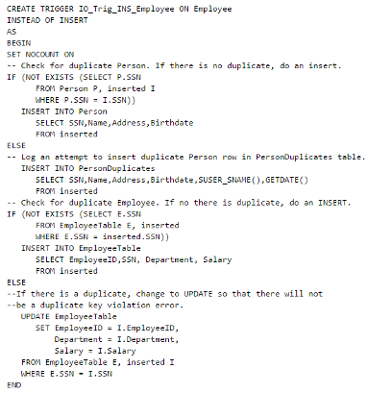
Trigger DML (Ejemplo)

Slide 81
Cuándo utilizar Triggers?
Debe preferirse utilizar CHECK constraints en vez de Triggers hasta donde sea posible.
Los Triggers pueden utilizarse en escenarios como los siguientes:
La validación es más compleja de lo que permite un CHECK, UNIQUE o FOREIGN constraints.
Se necesita considerar valores de columnas de otras tablas en la validación.
Se necesita considerar el estado de la tabla antes y después de la sentencia.
Se necesita cancelar el evento aplicado sobre la tabla.
Se necesita reaccionar ante eventos.
Se necesita forzar autorizaciones de seguridad complejas.
Se necesita replicar datos.
Se necesita auditar modificaciones de datos.

Slide 82
Cuándo utilizar Triggers?
Debe preferirse utilizar CHECK constraints en vez de Triggers hasta donde sea posible.
Los Triggers pueden utilizarse en escenarios como los siguientes:
La validación es más compleja de lo que permite un CHECK, UNIQUE o FOREIGN constraints.
Se necesita considerar valores de columnas de otras tablas en la validación.
Se necesita considerar el estado de la tabla antes y después de la sentencia.
Se necesita cancelar el evento aplicado sobre la tabla.
Se necesita reaccionar ante eventos.
Se necesita forzar autorizaciones de seguridad complejas.
Se necesita replicar datos.
Se necesita auditar modificaciones de datos.
Regla general
Utilice Triggers únicamente si es necesario

Slide 83
Triggers y Performance
Los triggers no tienen un mal desempeño per se.
El mal desempeño puede ser ocasionados por el código que se ejecuta.
Consideraciones:
Deben ser escritos cuidadosamente y mantenerlos sencillos sin hacer tareas complejas (envío de emails).
Evitar recorrer cursores.
Evitar ejecutar muchas sentencias que involucren otra tablas.
No retornar result sets desde un Trigger.

Slide 84
Triggers y Performance
Aparte del performance, los Triggers puede ser un reto a la hora de hacer mantenimiento o determinar la causa de un error
Los triggers no tienen un mal desempeño per se.
El mal desempeño puede ser ocasionados por el código que se ejecuta.
Consideraciones:
Deben ser escritos cuidadosamente y mantenerlos sencillos sin hacer tareas complejas (envío de emails).
Evitar recorrer cursores.
Evitar ejecutar muchas sentencias que involucren otra tablas.
No retornar result sets desde un Trigger.

Slide 85
Triggers y Performance
Aparte del performance, los Triggers puede ser un reto a la hora de hacer mantenimiento o determinar la causa de un error
Los triggers no tienen un mal desempeño per se.
El mal desempeño puede ser ocasionados por el código que se ejecuta.
Consideraciones:
Deben ser escritos cuidadosamente y mantenerlos sencillos sin hacer tareas complejas (envío de emails).
Evitar recorrer cursores.
Evitar ejecutar muchas sentencias que involucren otra tablas.
No retornar result sets desde un Trigger.
Nadie se acuerda de aquel Trigger que hacía A y B cosas

Slide 86
Store Procedures, Functions and Triggers
CE3101 - Bases de Datos

